Slide 1
大数据应用人才培养系列教材
R 语言
刘 鹏 张 燕 总主编
程显毅 主编 刘颖 朱倩 副主编

Slide 2
大数据应用人才培养系列教材
第七章 数据变换
7.1 数据清洗
7.2 数据选择
7.3 数据集成
习题

Slide 3
7.1 数据清洗
第七章 数据变换
缺失值处理
对于缺失数据通常有三种方法：
方法1：当缺失数据较少时直接删除相应样本
方法2：对缺失数据进行插补
方法3：使用对缺失数据不敏感的分析方法，如决策树。

Slide 4
7.1 数据清洗
第七章 数据变换
缺失值处理
【例7.1】mice包使用
> library(mice)
> imp=mice(sleep,seed=1234)
> fit=with(imp,lm(Dream~Span+Gest))
> pooled=pool(fit)
> summary(pooled)
nmis表示变量中缺失数据的个数，fmi表示由缺失数据贡献的变异。

Slide 5
7.1 数据清洗
第七章 数据变换
数据去重
数据重复检测函数包括unique、duplicated。
unique对于一个向量管用，对于matrix、data frame那些就不管用了。
duplicated函数是一个可以用来解决向量或者数据框重复值的函数，它会返回一个TRUE和FALSE的向量，以标注该索引所对应的值是否是前面数据所重复的值。
以数据data.set为例，说明解决办法。
(1)建立是否重复索引
> index<-duplicated(data.set$Ensembl)
> index
[1] FALSE TRUE FALSE TRUE TRUE TRUE TRUE TRUE TRUE FALSE
> data.set2<-data.set[!index,] #去掉重复行

Slide 6
7.1 数据清洗
第七章 数据变换
规范化
(1)数据的中心化
> scale(data, center=T,scale=F)
(2)数据的标准化
> scale(data, center=T,scale=T)
(3)小数定标规范化
移动变量的小数点位置来将变量映射到[-1,1]
>options(digits = 4) #控制输出结果的有效位数

Slide 7
7.1 数据清洗
第七章 数据变换
重要变量选择
(1)方法1：Boruta包
>qsar.data<-read.csv(file=file.choose(),header=T)
>colnames(qsar.data)
>fs.data<-qsar.data[,-1];colnames(fs.data)
>library(Boruta) # 载入Boruta包 ,对重要变量进行选择
>fs.data.extended<-Boruta(activity~.,data=fs.data,
doTrace=2,maxRuns=100,light=TRUE,confidence=1.999)
>print(fs.data.extended)# 查看变量选择结果
>table(fs.data.extended$finalDecision)
>getConfirmedFormula(fs.data.extended) # 查看接收的变量
>getNonRejectedFormula(fs.data.extended) # 查看通过变量选择被接收变量及可供选择的变量

Slide 8
7.1 数据清洗
第七章 数据变换
重要变量选择
(2)方法2：subselect包的genetic 函数
>qsar.data<-read.csv(file=file.choose(),header=T)
>dim(qsar.data);colnames(qsar.data)
>library(subselect)
>qsar.dataHmat<-lmHmat(qsar.data[,c(3:23)],qsar.data[,2])
>names(qsar.data[,2,drop=FALSE])
>colnames(qsar.dataHmat)
>genetic(qsar.dataHmat$mat, kmin=2, H=qsar.dataHmat$H, r=1, crit="CCR12")

Slide 9
7.1 数据清洗
第七章 数据变换
重要变量选择
(3)方法3：subselect包的anneal 函数
>qsar.data<-read.csv(file=file.choose(),header=T)
>library(subselect)

Slide 10
7.1 数据清洗
第七章 数据变换
数据集选择
(1)训练数据集：用于建模；
(2)验证数据集：用于模型评估，这一过程会导致模型调整，或参数设置，一旦评估的模型满足期待的性能，就可以用于测试集；
(3)测试数据集：是所谓的外样本集（不可见的观测数据），随机从数据集中选取的观测数据，但在建模中不能使用，重要的是要确保模型是无偏估计。

Slide 11
7.1 数据清洗
第七章 数据变换
主成分分析
PCA（Principal Component Analysis，主成分分析）的思想，就是是一种数据降维技巧，它能将大量相关变量转化为一组很少的不相关变量，这些无关变量称为主成分。
PCA的目标是用一组较少的不相关变量代替大量相关变量，同时尽可能保留初始变量的信息，这些推导所得的变量称为主成分，它们是观测变量的线性组合。如第一主成分为：
PC1=a1X1=a2X2+……+akXk 它是k个观测变量的加权组合，对初始变量集的方差解释性最大。
第二主成分是初始变量的线性组合，对方差的解释性排第二， 同时与第一主成分正交（不相关）。后面每一个主成分都最大化它对方差的解释程度，同时与之前所有的主成分都正交，但从实用的角度来看，都希望能用较少的主成分来近似全变量集。

Slide 12
7.1 数据清洗
第七章 数据变换
主成分分析
PCA中需要多少个主成分的准则：
根据先验经验和理论知识判断主成分数；
根据要解释变量方差的积累值的阈值来判断需要的主成分数；
通过检查变量间k*k的相关系数矩阵来判断保留的主成分数。
最常见的是基于特征值的方法，每个主成分都与相关系数矩阵的特征值 关联，第一主成分与最大的特征值相关联，第二主成分与第二大的特征值相关联，依此类推。

Slide 13
7.1 数据清洗
第七章 数据变换
主成分分析
利用fa.parallel（）函数，可同时对三种特征值判别准则进行评价。
library(psych)
fa.parallel(USJudgeRatings[,-1],fa="pc",n.iter=100,
show.legend=FALSE,main="碎石图")
碎石图、特征值大于1准则和100次模拟的平行分析（虚线）都表明保留一个主成分即可保留数据集的大部分信息

Slide 14
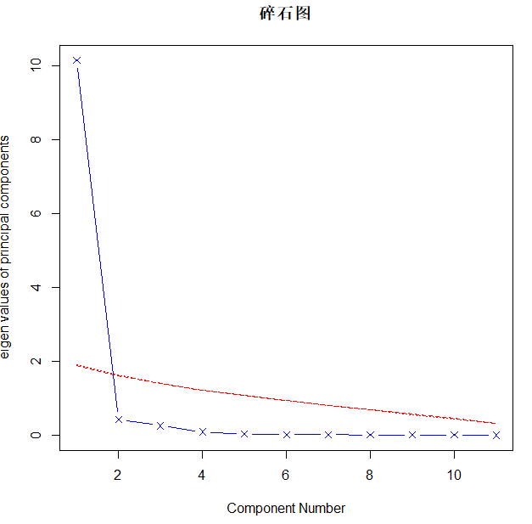
7.1 数据清洗
第七章 数据变换
主成分分析

Slide 15
7.1 数据清洗
第七章 数据变换
主成分分析
principal()函数可根据原始数据矩阵或相关系数矩阵做主成分分析
格式为：principal（的，nfactors=,rotate=,scores=）
其中：
r是相关系数矩阵或原始数据矩阵；
nfactors设定主成分数（默认为1）；
rotate指定旋转的方式[默认最大方差旋转（varimax）]
scores设定是否需要计算主成分得分（默认不需要）。
library(psych)
(pc<-principal(USJudgeRatings[,-1],nfactors=1))

Slide 16
7.1 数据清洗
第七章 数据变换
因子分析
（1）因子分析特点
因子分析(FA)是一系列用来发现一组变量的潜在结构的方法，通过寻找一组更小 的、潜在的或隐藏的结构来解释已观测到的、变量间的关系。
具有以下特点：
因子的数量远少于原始变量个数，因此因子分析能够减少分析中的工作量。
因子变量不是对原始变量的取舍，而是根据原始变量的信息进行重组，能反映原始变量的大部分信息。
因子之间不存在线性相关关系。

Slide 17
7.1 数据清洗
第七章 数据变换
因子分析
（2）因子分析目标
FA的目标是通过发掘隐藏在数据下的一组较少的、更为基本的无法观测的变量，来解释一组可观测变量的相关性。这些虚拟的、无法观测的变量称作因子。（每个因子被认为可解释多个观测变量间共有的方差，也叫作公共因子）
模型的形式为：
X_{i}=a₁F₁+a₂F₂+……a_{p}F_{p}+U_{i}
X_{i}是第i个可观测变量（i=1,2,……k）
F_{j}是公共因子（j=1,2,……p）

Slide 18
7.1 数据清洗
第七章 数据变换
因子分析
（3）判断需提取的公共因子数
options(digits=2) #环境变量设置，保留小数2位
covariances<-ability.cov$cov #计算心理测量数据变量ability的协方差矩阵
correlations<-cov2cor(covariances) #协方差矩阵转换为相关系数矩阵
correlations
library(psych)
fa.parallel(correlations,n.obs=112,fa="both",n.iter=100,main="碎石图分析")

Slide 19
7.1 数据清洗
第七章 数据变换
因子分析
有用的因子分析函数
函数 | 描述
principal（） | 含多种可选的方差放置方法的主成分分析
fa（） | 可用主轴、最小残差、加权最小平方或最大似然法估计的因子分析
fa.parallel（） | 含平等分析的碎石图
factor.plot（） | 绘制因子分析或主成分分析的结果
fa.diagram（） | 绘制因子分析或主成分分析的载荷矩阵
scree（） | 因子分析和主成分分析的碎石图

Slide 20
7.1 数据清洗
第七章 数据变换
因子分析
（4）因子应用
在市场调研中，研究人员关心的是一些研究指标的集成或者组合，这些概念通常是通过等级评分问题来测量的，如利用李克特量表取得的变量。每一个指标的集合（或一组相关联的指标）就是一个因子，指标概念等级得分就是因子得分。
因子分析在市场调研中有着广泛的应用，主要包括：
消费者习惯和态度研究（U&A）
品牌形象和特性研究
服务质量调查
个性测试
形象调查
市场划分识别
顾客、产品和行为分类
在实际应用中，通过因子得分可以得出不同因子的重要性指标，而管理者则可根据这些指标的重要性来决定首先要解决的市场问题或产品问题。

Slide 21
大数据应用人才培养系列教材
第七章 数据变换
7.1 数据清洗
7.2 数据选择
7.3 数据集成
习题

Slide 22
7.2 数据选择
第七章 数据变换
异常值（离群点）是指测量数据中的随机错误或偏差，包括错误值或偏离均值的孤立点值。在数据处理中，异常值会极大的影响回归或分类的效果。
为了避免异常值造成的损失，需要在数据预处理阶段进行异常值检测。另外，某些情况下，异常值检测也可能是研究的目的，如数据造假的发现、电脑入侵检测等。

Slide 23
大数据应用人才培养系列教材
第七章 数据变换
7.1 数据清洗
7.2 数据选择
7.2 数据集成
习题

Slide 24
7.3 数据集成
第七章 数据变换
通过向量化重构数据
重构数据的基本思路就把数据全部向量化，然后按要求用向量构建其他类型的数据。R语言的任何函数（包括赋值）操作都会有同样的问题，因为R函数的参数传递方式是传值不传址，变量不可能原地址修改后再放回原地址。
矩阵和多维数组的向量化有直接的类型转换函数： as.vector，向量化后的结果顺序是先列后行再其他。
> (x <- matrix(1:4, ncol=2))
[,1] [,2]
[1,] 1 3
[2,] 2 4
> as.vector(x)
[1] 1 2 3 4

Slide 25
7.3 数据集成
第七章 数据变换
通过向量化重构数据
> (x <- array(1:8, dim=c(2,2,2)))
, , 1
[,1] [,2]
[1,] 1 3
[2,] 2 4
, , 2
[,1] [,2]
[1,] 5 7
[2,] 6 8
> as.vector(x)
[1] 1 2 3 4 5 6 7 8

Slide 26
7.3 数据集成
第七章 数据变换
通过向量化重构数据
列表向量化可以用unlist，数据框本质是元素长度相同的列表，所以也用unlist。
> (x <- list(x=1:3, y=5:10))
$x
[1] 1 2 3
$y
[1] 5 6 7 8 9 10
> unlist(x)
x1 x2 x3 y1 y2 y3 y4 y5 y6
1 2 3 5 6 7 8 9 10
> x <- data.frame(x=1:3, y=5:7)
> unlist(x)
x1 x2 x3 y1 y2 y3
1 2 3 5 6 7

Slide 27
7.3 数据集成
第七章 数据变换
为数据添加新变量
transform函数
transform 函数对数据框进行操作，作用是为原数据框增加新的列变量，但应该注意的是“原数据框”根本不是原来的那个数据框，而是一个它的拷贝。下面代码为airquality数据框增加了一列log.ozone，但因为没有把结果赋值给原变量名，所以原数据是不变的。

Slide 28
7.3 数据集成
第七章 数据变换
为数据添加新变量
> head(airquality,2)
Ozone Solar.R Wind Temp Month Day
1 41 190 7.4 67 5 1
2 36 118 8.0 72 5 2
> aq <- transform(airquality, loglog.ozone=log(Ozone))
> head(airquality,2)
Ozone Solar.R Wind Temp Month Day
1 41 190 7.4 67 5 1
2 36 118 8.0 72 5 2
> head(aq,2)
Ozone Solar.R Wind Temp Month Day log.ozone
1 41 190 7.4 67 5 1 3.713572
2 36 118 8.0 72 5 2 3.583519

Slide 29
7.3 数据集成
第七章 数据变换
为数据添加新变量
Transform也可以改变列变量的值，还可以通过NULL赋值的方式删除列变量。
> aq <- transform(airquality, loglog.ozone=log(Ozone), Ozone=NULL, WindWind=Wind^2)
> head(aq,2)
Solar.R Wind Temp Month Day log.ozone
1 190 54.76 67 5 1 3.713572
2 118 64.00 72 5 2 3.583519
> aq <- transform(airquality, loglog.ozone=log(Ozone), Ozone=NULL, Month=NULL, WindWind=Wind^2)
> head(aq,2)
Solar.R Wind Temp Day log.ozone
1 190 54.76 67 1 3.713572
2 118 64.00 72 2 3.583519

Slide 30
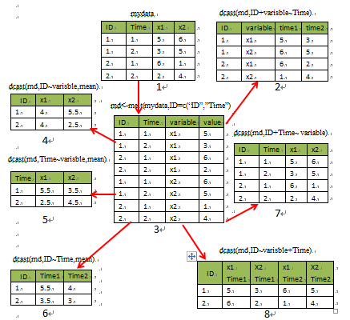
7.3 数据集成
第七章 数据变换
数据透视表
reshape2包含melt 和 dcast 函数。melt是溶解/分解的意思。
dcast函数使用公式参数，公式的左边每个变量都会作为结果中的一列，而右边的变量被当成因子类型，每个水平都会在结果中产生一列。

Slide 31
7.3 数据集成
第七章 数据变换
数据透视表
> datax <- array(1:8, dim=c(2,2,2))
> melt(datax)
Var1 Var2 Var3 value
1 1 1 1 1
2 2 1 1 2
3 1 2 1 3
4 2 2 1 4
5 1 1 2 5
6 2 1 2 6
7 1 2 2 7
8 2 2 2 8
melt获得的数据可以用 acast 或 dcast 还原。acast获得数组，dcast获得数据框。

Slide 32
7.3 数据集成
第七章 数据变换
列联表
Table不仅可以统计数字出现的频率，还可以统计其他可以被看作因子的数据类型。
c <- sample(letters[1:5], 10, replace=TRUE)
c
[1] "a" "c" "b" "d" "a" "e" "d" "e" "c" "a"
table(c)
a b c d e
3 1 2 2 2

Slide 33
7.3 数据集成
第七章 数据变换
列联表
> a <- rep(letters[1:3], each=4)
> b <- sample(LETTERS[1:3],12,replace=T)
> table(a,b)
b
a A B C
a 0 3 1
b 3 0 1
c 1 1 2

Slide 34
7.3 数据集成
第七章 数据变换
分组汇总
(1)mapply函数
mapply(FUN, ..., MoreArgs = NULL, SIMPLIFY = TRUE, USE.NAMES = TRUE)
mapply应用的数据类型为向量或列表，FUN函数对每个数据元素应用FUN函数；如果参数长度为1，得到的结果和sapply是一样的；但如果参数长度不是1，FUN函数将按向量顺序和循环规则（短向量重复）逐个取参数应用到对应数据元素。
> sapply(X=1:4, FUN=rep, times=4)
[,1] [,2] [,3] [,4]
[1,] 1 2 3 4
[2,] 1 2 3 4
[3,] 1 2 3 4
[4,] 1 2 3 4

Slide 35
7.3 数据集成
第七章 数据变换
分组汇总
(2)aggregate函数
这个函数的功能比较强大，它首先将数据进行分组（按行），然后对每组数据进行函数统计，最后把结果组合成一个比较nice的表格返回。根据数据对象不同，aggregate函数有三种用法，分别应用于数据框（data.frame）、公式（formula）和时间序列（ts）。
>aggregate(x, by, FUN, ..., simplify = TRUE)
>aggregate(formula, data, FUN, ..., subset, nana.action = na.omit)
>aggregate(x, nfrequency = 1, FUN = sum, ndeltat = 1, ts.eps = getOption("ts.eps"), ...)

Slide 36
大数据应用人才培养系列教材
第七章 数据变换
7.1 数据清洗
7.2 数据选择
7.3 数据集成
习题

Slide 37
习题：
1．矩阵和多维数组的向量化有直接的类型转换函数： as.vector，向量化后的结果顺序是 。
A.行优先 B.列优先 C.行首尾相连 D.列首尾相连
2．在数据分析体系中，ETL功能不包括 。
A 对错误的源数据进行清洗 B 进行数据挖掘
C 对数据格式进行必须的转换 D 读取源数据
3．数据集1, 2, 3, 6, 3经过中间化的结果是 。
A.-2,-1,0,3,0 B.-1,0,1,4,1 C.-3,-2,-1,2,-1 D.1, 2, 3, 6, 3
4．数据集1, 2, 3, 6, 3经过数据的标准化后的结果是 。
5．R函数的参数传递方式是 ，变量不可能原地址修改后再放回原地址。
6．数据聚集函数包括： 、 、 、 。
7．aggregate函数的作用，根据数据对象不同它的用法有？
8．数据通常的应付手段有哪三种？

Slide 38
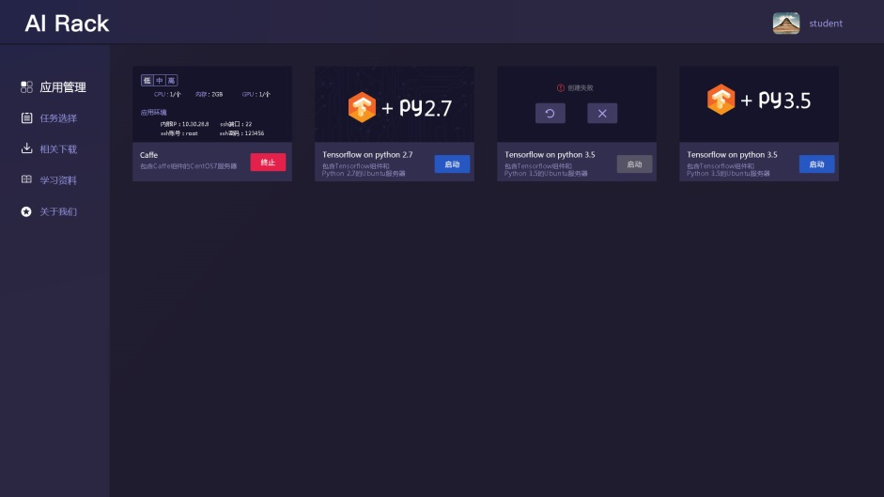
AIRack人工智能实验平台
——一站式的人工智能实验平台
DeepRack深度学习一体机
——开箱即用的AI科研平台
BDRack大数据实验平台——一站式的大数据实训平台

Slide 39
云创公众号推荐
刘鹏看未来
云计算头条
中国大数据
深度学习世界
微信号：lpoutlook
微信号：chinacloudnj
微信号：cstorbigdata
微信号：dl-world
云创大数据订阅号
云创大数据服务号
高校大数据与人工智能
微信号：cStor_cn
微信号：cstorfw
微信号：data_AI

Slide 40
手机APP推荐
我的PM2.5
同声译
我的南京
科技头条
随时随地准确
查看身边的
PM2.5值
支持26种语言
互译的实时翻
译软件
云创大数据为路
况大数据应用提
供技术支持
汇聚前沿资讯
的科技情报站

Slide 41
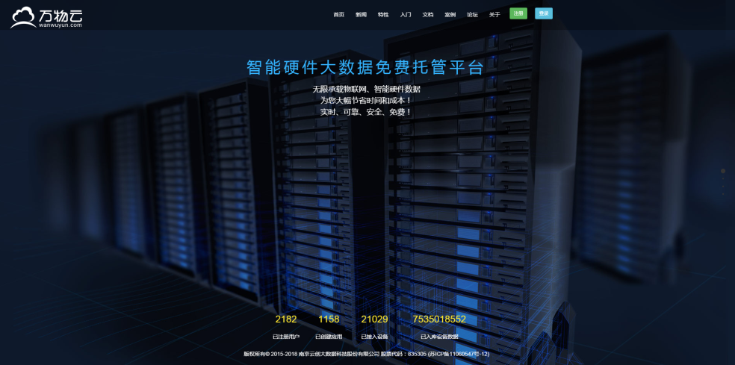
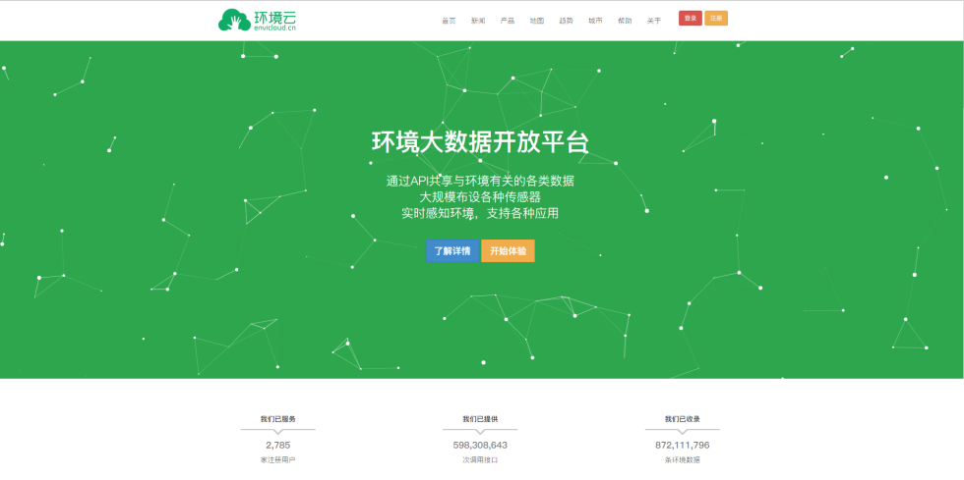
网站推荐
万物云
智能硬件大数据免费托管平台
环境云
环境大数据开放共享平台

Slide 42
感谢聆听

